Slide 1
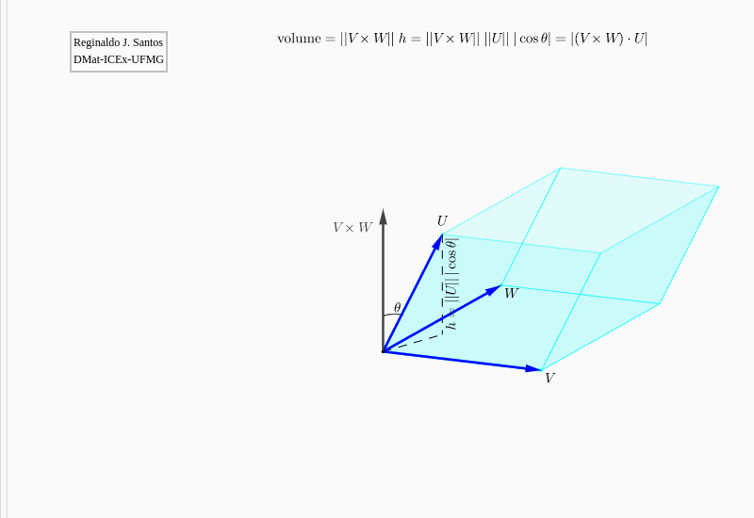
Geometria analítica e Álgebra linear
Prof. Júlio Corgozinho
VETORES

Slide 2




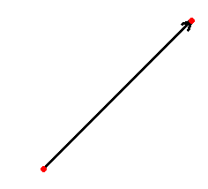





VETORES GEOMÉTRICOS.
Uma grandeza é dita escalar quando necessitamos especificar apenas sua magnitude (comprimento) e uma unidade para sua determinação. Como exemplos podemos citar o comprimento, a massa e o tempo. Uma grandeza é dita vetorial quando necessitamos especificar sua magnitude, sua direção e sentido de atuação e uma unidade para sua determinação. Como exemplos podemos citar a força, a velocidade, a aceleração e o torque.
a velocidade,
a aceleração
e o torque
Direção.
Reta suporte que representa o vetor
Sentido.
Indicado por uma Flecha
Magnitude.
Tamanho do vetor
Geometricamente, um vetor é representado por um segmento orientado de reta.
Geralmente a notação com flecha sobrescrita é utilizada em textos manuscritos e a notação em negrito em textos impressos.
A origem é o ponto A e a extremidade o ponto B
$$\vec{v}=\vec{AB}$$
$$B$$
$$A$$
Professor
Júlio Corgozinho

Slide 3

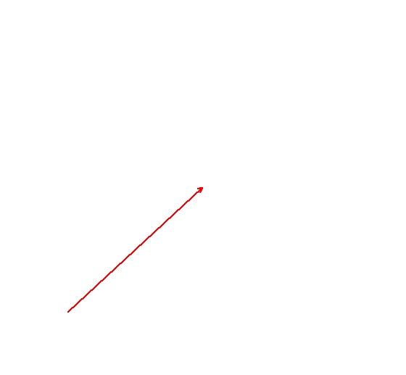
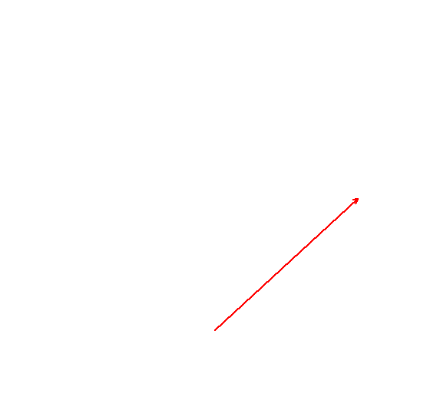
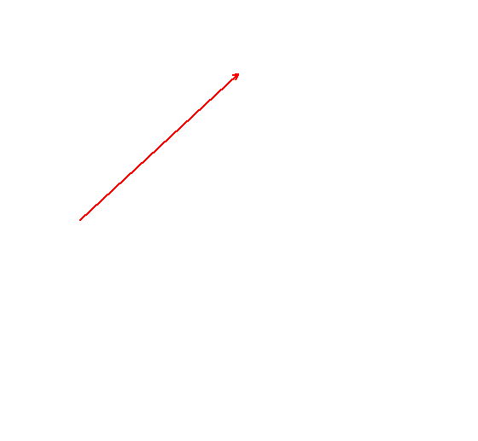
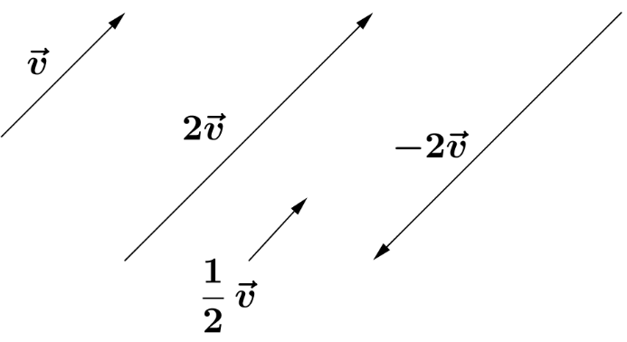
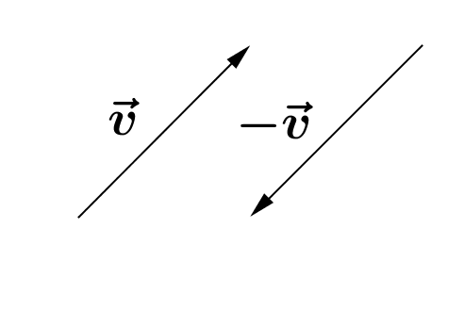
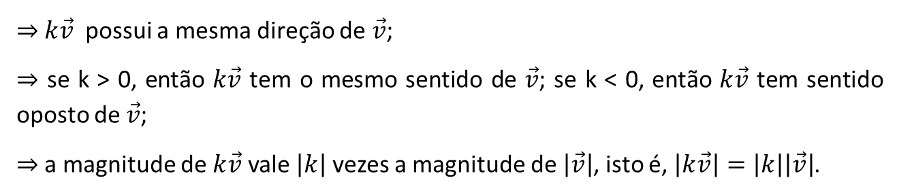
Segmentos orientados com o mesmo comprimento, mesma direção e mesmo sentido são ditos equivalentes.
É também ditos:
EQUIPOLENTES
OPERAÇÕES COM VETORES.
Aqui entendemos “ESCALAR” como um número real.
MULTIPLICAÇÃO de um vetor por um escalar.
A multiplicação de k por $\vec{v}$ , ambos não nulos, resulta o vetor $k\vec{v}$, múltiplo escalar de $\vec{v}$, determinado da seguinte maneira:
⇒ $k\vec{v}$ possui a mesma direção de $\vec{v}$;
⇒ se k > 0, então $k\vec{v}$ tem o mesmo sentido de $\vec{v}$; se k < 0, então $k\vec{v}$ tem sentido oposto de $\vec{v}$;
⇒ a magnitude de $k\vec{v}$ vale $\left|k\right|$ vezes a magnitude de $\left|\vec{v}\right|$, isto é, $\left|k\vec{v}\right|=\left|k\right|\left|\vec{v}\right|$.
Professor
Júlio Corgozinho

Slide 4

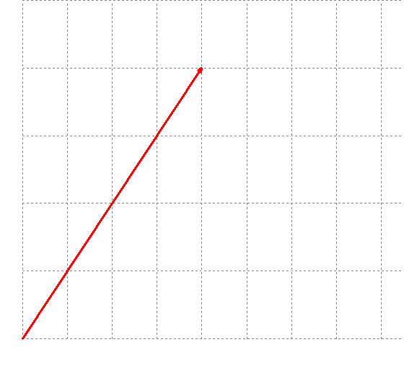
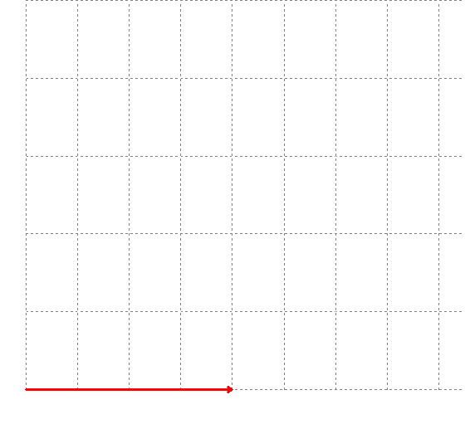

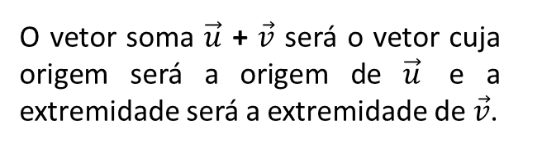


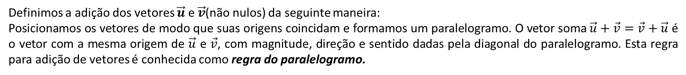




ADIÇÃO DE VETORES.
Definimos a adição dos vetores $\vec{u}$ e $\vec{v}$(não nulos) da seguinte maneira:
Posicionamos os vetores de modo que suas origens coincidam e formamos um paralelogramo. O vetor soma$\vec{u}+\vec{v}=\vec{v}+\vec{u}$ é o vetor com a mesma origem de $\vec{u}$ e $\vec{v}$, com magnitude, direção e sentido dadas pela diagonal do paralelogramo. Esta regra para adição de vetores é conhecida como regra do paralelogramo.
VEJA OUTRA MANEIRA:
Posicionamos a origem de $\vec{v}$ sobre a extremidade de $\vec{u}$.
$$\vec{v}$$
$$\vec{u}$$
$$\vec{u}$$
O vetor soma $\vec{u}$ + $\vec{v}$ será o vetor cuja origem será a origem de $\vec{u}$ e a extremidade será a extremidade de $\vec{v}$.
$$\vec{u}+\vec{v}$$
$$\vec{u}+\vec{v}$$
Mais adiante veremos como somar dois vetores não perpendiculares, usando método algébrico por componentes ou o método trigonométrico usando a Lei dos Cossenos.
$$\vec{v}$$
Professor
Júlio Corgozinho

Slide 5
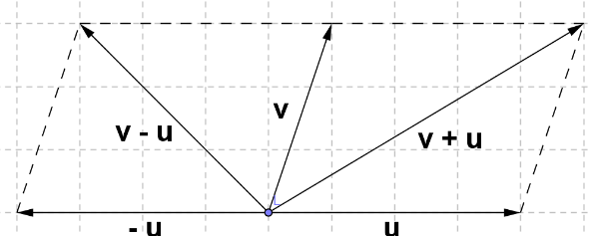
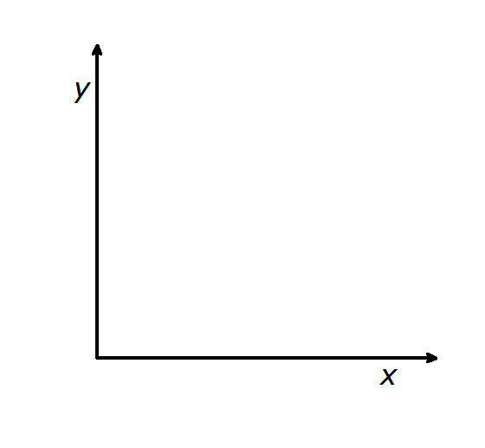




Ressaltamos que a subtração de vetores não é definida. A expressão v – u deve ser entendida como a adição do vetor v com o oposto de u, isto é, v – u = v + (- u).
VETORES NO $ℝ^{2}$
Um vetor $\vec{v}$ do $ℝ^{2}$ é definido por um par ordenado (x, y) de números reais. Na representação desse vetor no sistema de coordenadas cartesianas no plano fica subentendido que sua origem é a própria origem do sistema, e sua extremidade é o ponto (x, y). Os números reais x e y são chamados de componentes ou coordenadas de $\vec{v}$.
$$Extremidade$$
$$\vec{v}$$
$$Origem$$
Professor
Júlio Corgozinho

Slide 6
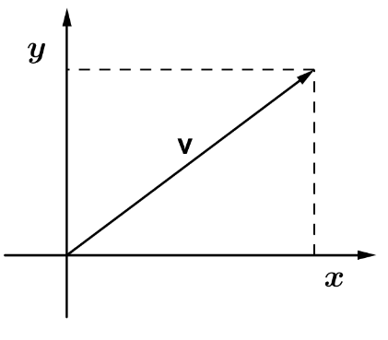
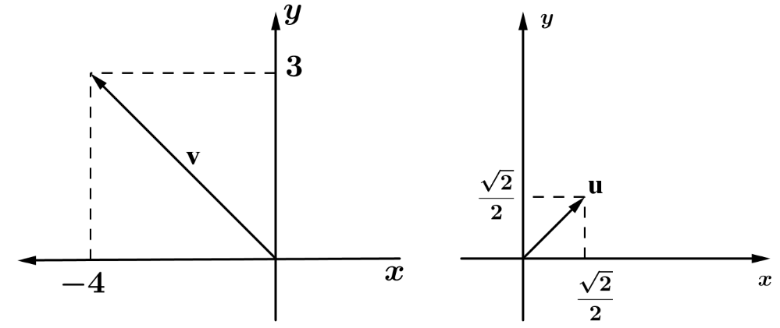
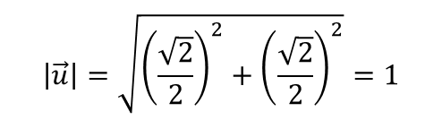


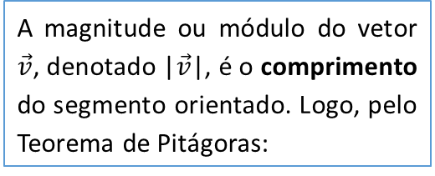


MAGNITUDE (COMPRIMENTO OU MÓDULO) DE UM VETOR
Dado um vetor $\vec{v}$, denotaremos sua magnitude (comprimento ou módulo) por $\left|\vec{v}\right|$. Em particular, se $\left|\vec{v}\right|=1$ dizemos que $\vec{v}$ é um vetor unitário e se $\left|\vec{v}\right|=0$, dizemos que $\vec{v}$ é o vetor nulo, denotado $\vec{v}=0$.
A magnitude ou módulo do vetor $\vec{v}$, denotado |$\vec{v}$|, é o comprimento do segmento orientado. Logo, pelo Teorema de Pitágoras:
$$\left|\vec{v}\right|=\sqrt{x^{2}+y^{2}}$$
Exemplo 2 - O vetor $\vec{u}=\left(\frac{\sqrt{2}}{2},\frac{\sqrt{2}}{2}\right)$ é unitário, pois:
Exemplo 1 – O vetor $v=(−4,3)$, tem módulo:
$$\left|\vec{u}\right|=\sqrt{{\left(\frac{\sqrt{2}}{2}\right)}^{2}+{\left(\frac{\sqrt{2}}{2}\right)}^{2}}=1$$
$$\left|\vec{v}\right|=\sqrt{{\left(−4\right)}^{2}+3^{2}}=\sqrt{25}=5$$
Professor
Júlio Corgozinho

Slide 7


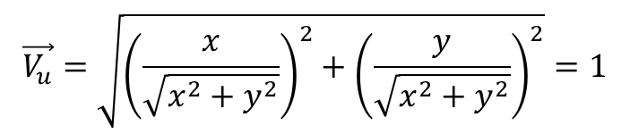
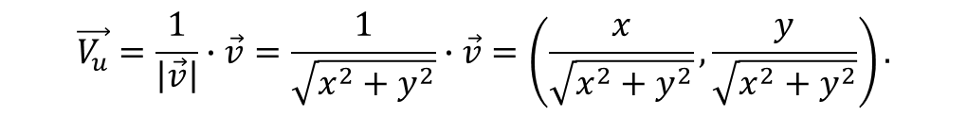
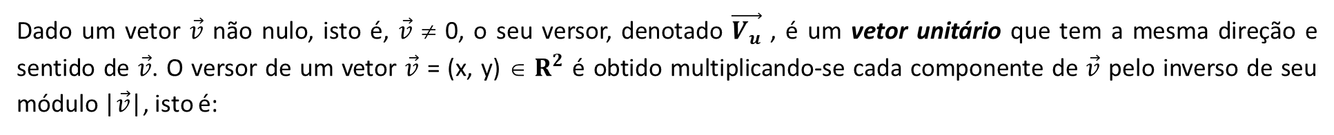
IGUALDADE DE VETORES.
Dois vetores são iguais se suas respectivas componentes são iguais, isto é, dados $\vec{v}=(x_{1},y_{1})$ e $\vec{w}=(x_{2},y_{2})$, temos que: $\vec{v} =\vec{ w}$ se e somente se $x_{1}=x_{2}$ e $y_{1}=y_{2}$.
ADIÇÃO E MULTIPLICAÇÃO POR ESCALAR.
Dados os vetores $\vec{v}=(x_{1},y_{1})$ e $\vec{w}=(x_{2},y_{2})$ e o escalar real α definem-se:
⇒ Adição: $\vec{v}$ + $\vec{w}$ = $(x_{1}+x_{2},y_{1}+y_{2})$;
⇒ Multiplicação por escalar: $α\vec{v}=\left({αx}_{1},{αy}_{1}\right)$.
VERSOR DE VETOR.
Dado um vetor $\vec{v}$ não nulo, isto é, $\vec{v}$ ≠ 0, o seu versor, denotado $\vec{V_{u}}$ , é um vetor unitário que tem a mesma direção e sentido de $\vec{v}$. O versor de um vetor $\vec{v}$ = (x, y) ∈ $R^{2}$ é obtido multiplicando-se cada componente de $\vec{v}$ pelo inverso de seu módulo |$\vec{v}$|, isto é:
$$\vec{V_{u}}=\frac{1}{\left|\vec{v}\right|}∙\vec{v}=\frac{1}{\sqrt{x^{2}+y^{2}}}∙\vec{v}=\left(\frac{x}{\sqrt{x^{2}+y^{2}}}, \frac{y}{\sqrt{x^{2}+y^{2}}}\right).$$
Observamos que o versor $V_{u}$ obtido desta forma tem a mesma direção e o mesmo sentido de $\vec{v}$, uma vez que $\frac{1}{\left| \vec{v} \right|}>0$, e também é unitário, pois:
$$\vec{V_{u}}=\sqrt{{\left(\frac{x}{\sqrt{x^{2}+y^{2}}}\right)}^{2}+{\left(\frac{y}{\sqrt{x^{2}+y^{2}}}\right)}^{2}}=1$$
Professor
Júlio Corgozinho

Slide 8
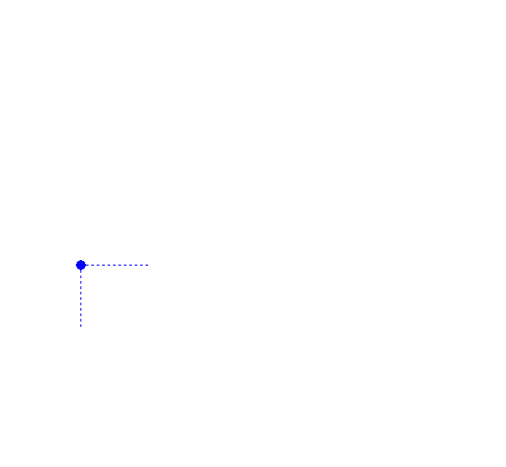
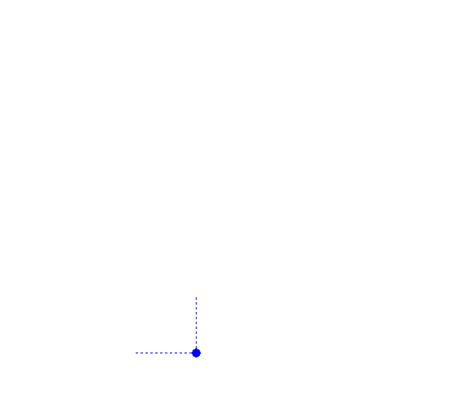
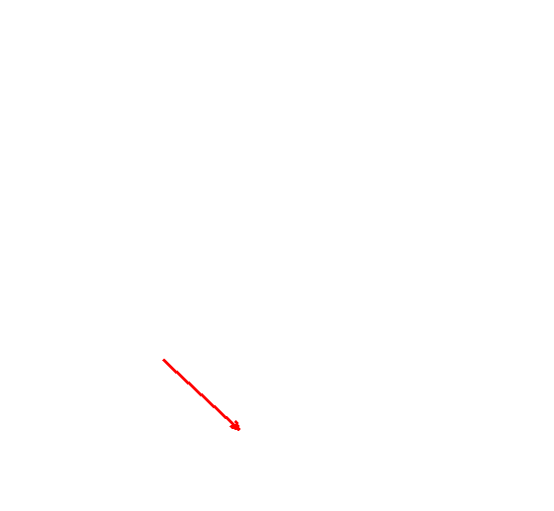
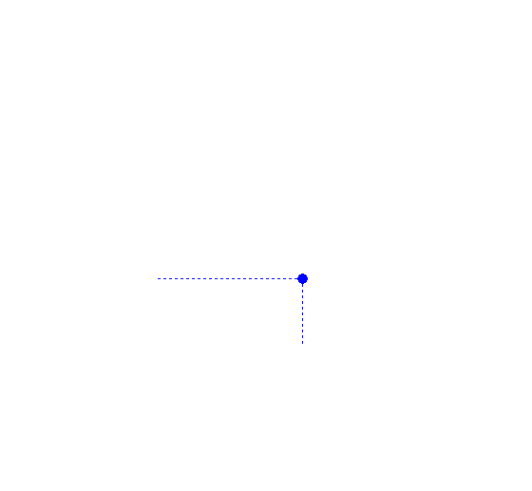
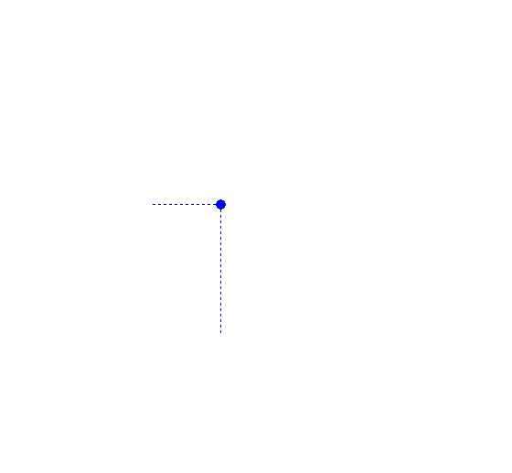
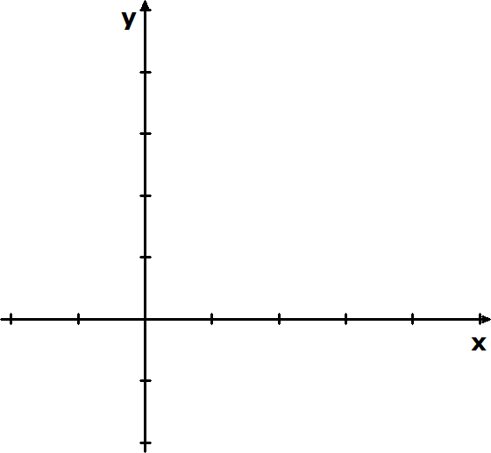
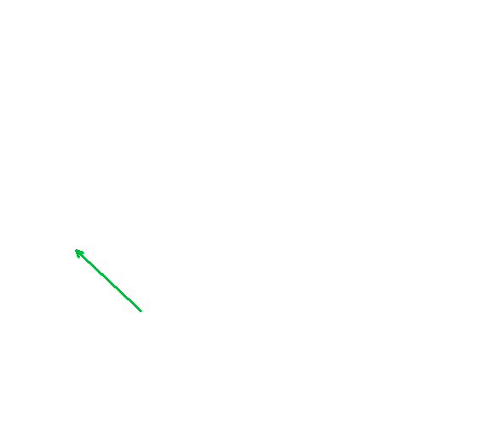
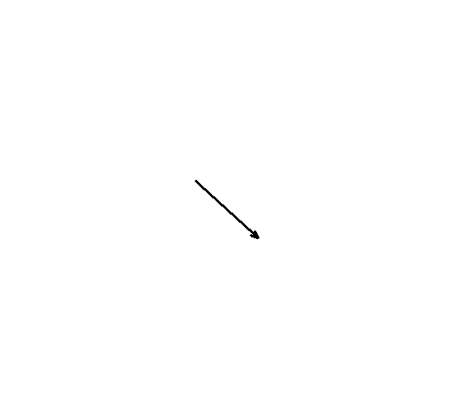




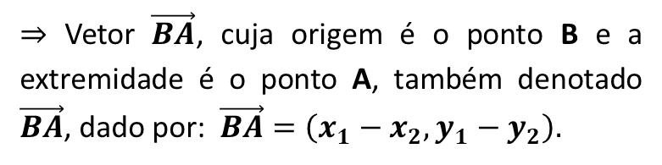

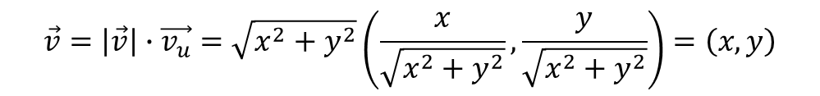

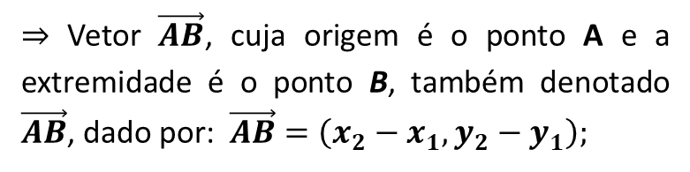



Além disso, qualquer vetor $\vec{v}$ = (x, y) pode ser escrito na forma $\vec{v}$ = |$\vec{v}$|.${\vec{v}}_{u}$.
$$\vec{v}=\left|\vec{v}\right|∙\vec{v_{u}}=\sqrt{x^{2}+y^{2}}\left(\frac{x}{\sqrt{x^{2}+y^{2}}}, \frac{y}{\sqrt{x^{2}+y^{2}}}\right)=\left(x,y\right)$$
Exemplo 3 – Dado o vetor v = (3, 4) seu módulo vale $\left|V\right|=\sqrt{9+16}=5$.
Seu versor é o vetor $V_{u}=\frac{1}{5}\left(3, 4\right)=\left(\frac{3}{5},\frac{4}{5}\right).$
VETOR DEFINIDO POR DOIS PONTOS.
Dois pontos $A(x_{1},y_{1})$ e $B(x_{2},y_{2})$ do plano cartesiano definem dois vetores:
⇒ Vetor $\vec{AB}$, cuja origem é o ponto A e a extremidade é o ponto B, também denotado $\vec{AB}$, dado por: $\vec{AB}=\left(x_{2}−x_{1},y_{2}−y_{1}\right);$
$y_{1}$
$A$
$\vec{BA}$
$y_{2}$
$B$
⇒ Vetor $\vec{BA}$, cuja origem é o ponto B e a extremidade é o ponto A, também denotado $\vec{BA}$, dado por: $\vec{BA}=\left(x_{1}−x_{2},y_{1}−y_{2}\right).$
$x_{1}$
$x_{2}$
$\vec{AB}$
Exemplo...
Professor
Júlio Corgozinho

Slide 9
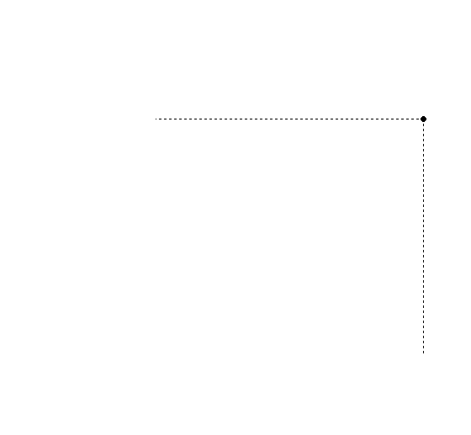
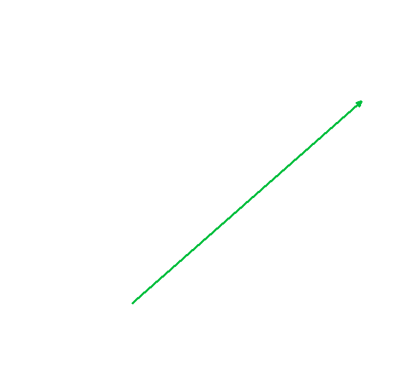
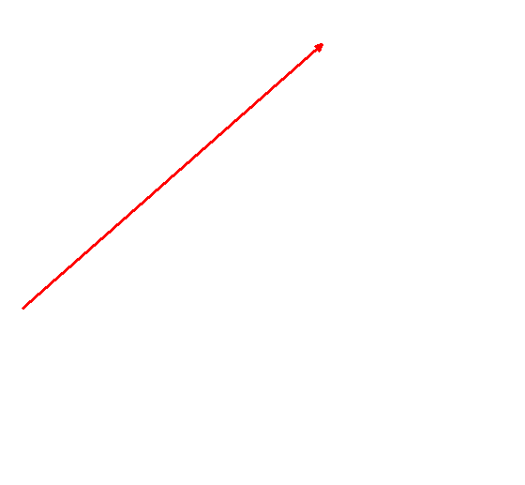
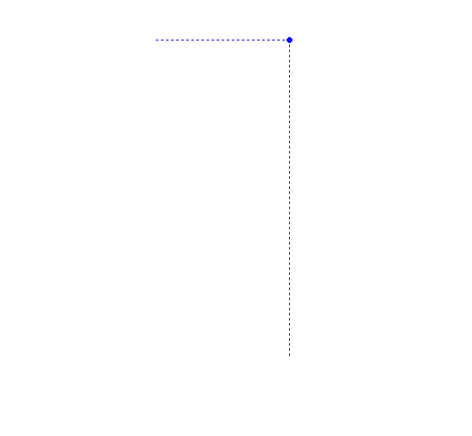
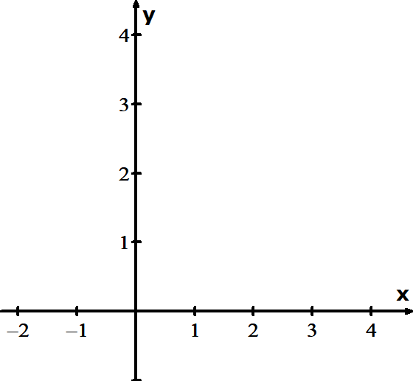
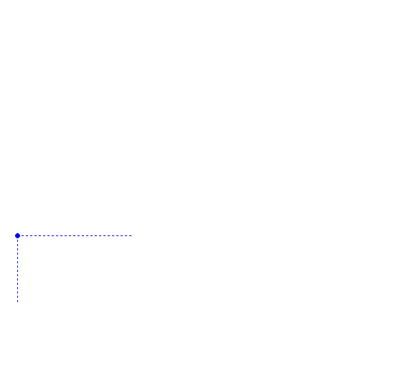




Exemplo 4 – Os pontos A (-2, 1) e B (2, 4) definem o vetor:
$$\vec{AB}=\left(2−\left(−2\right),4−1\right)=\left(4, 3\right).$$
$B$
$\vec{AB}$
Observamos que o vetor com origem no ponto A(-2,1) e extremidade no ponto B(2,4) é equivalente ao vetor com origem no ponto (0,0) e extremidade no ponto (4,3).
$A$
Professor
Júlio Corgozinho

Slide 10




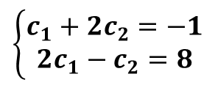
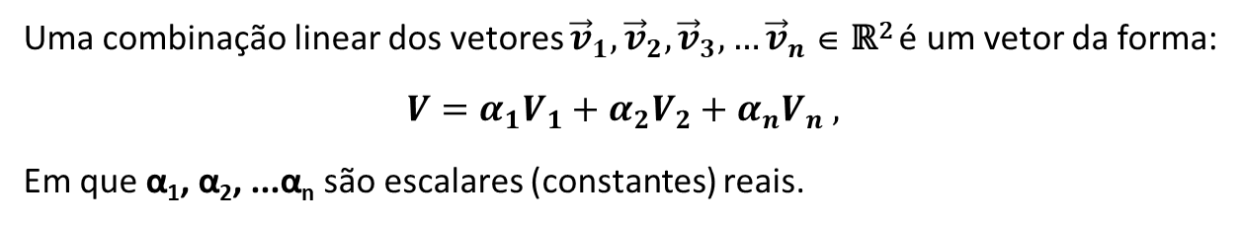



COMBINAÇÃO LINEAR DE VETORES.
Uma combinação linear dos vetores ${\vec{v}}_{1},{\vec{v}}_{2},{\vec{v}}_{3},…{\vec{v}}_{n}$∈ ℝ² é um vetor da forma:
$$V=α_{1}V_{1}+α_{2}V_{2}+α_{n}V_{n} ,$$
Em que α₁, α₂, ...α_{n} são escalares (constantes) reais.
Exemplo 5 – Dados $V_{1}=\left(−1, 3\right), V_{2}=\left(2, −2\right)e V_{3}=(4, 1)$ determine $2V_{1}+3V_{2}−5V_{3}$
$$2\left(−1, 3\right)+3\left(2, −2\right)−5\left(4, 1\right)=\left(−2, 6\right)+\left(6, −6\right)+\left(−20, −5\right) = (−16, −5)$$
Exemplo 6 – Dados $u=\left(1, 2\right) e v=\left(2, −1\right),$ determine os escalares c₁ e c₂ tais que:
$$c_{1}u+c_{2}v=\left(−1,8\right)$$
Temos:
$$c_{1}\left(1, 2\right)+c_{2}\left(2, −1\right)=\left(c_{1},2c_{1}\right)+\left(2c_{2},−c_{2}\right)=\left(c_{1}+2c_{2}, 2c_{1}−c_{2}\right)=\left(−1,8\right)$$
A igualdade de vetores nos leva ao sistema linear:
$$\left\{\begin{matrix}c_{1}+{2c}_{2}=−1 \\ {2c}_{1}−c_{2}=8\end{matrix}\right.$$
, cuja solução é $c_{1}=3 e c_{2}=−2$
Vamos malhar um pouco...
❶ Encontre os escalares $c_{1} e c_{2}$, tais que:
$$a) c_{1}\left(1, 2\right)+c_{2}\left(2, −1\right)=(5, 0)$$
$$b) c_{1}\left(1,−1\right)+c_{2}\left(3, 2\right)=(−1, 1)$$
$$R=c_{1}=1 e c_{2}=2$$
$$R=c_{1}=−1 e c_{2}=0$$
Professor
Júlio Corgozinho

Slide 11
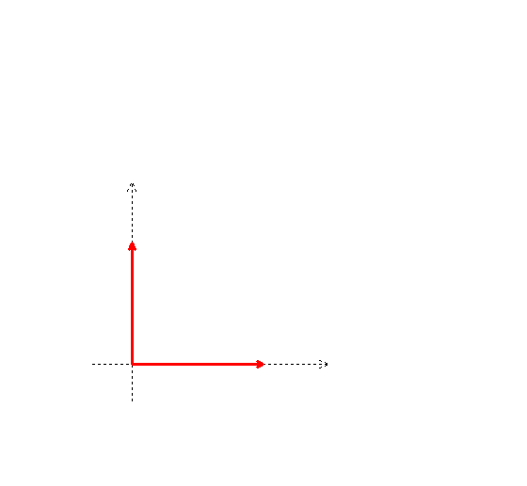
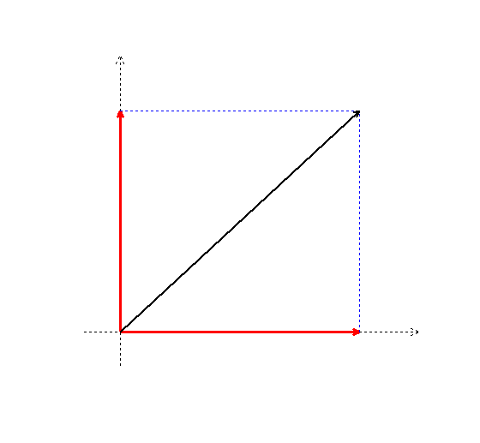
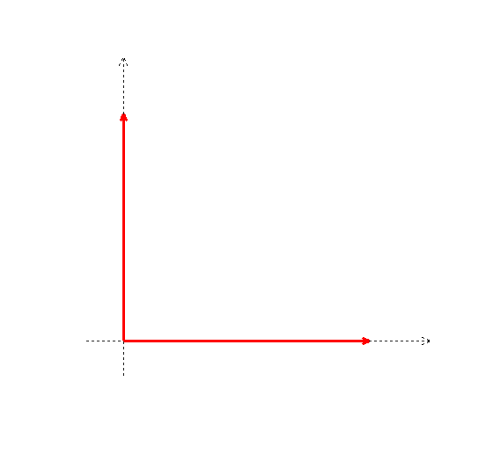
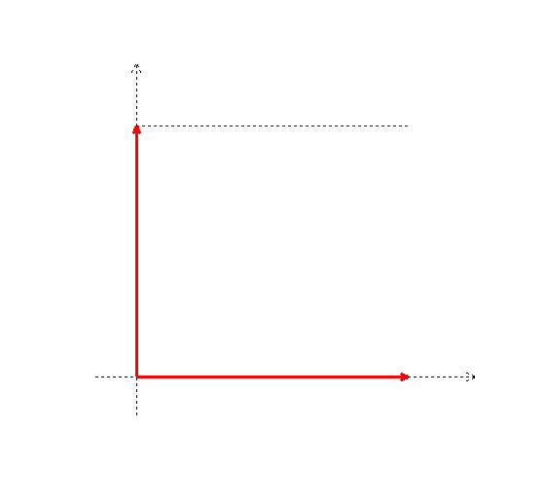

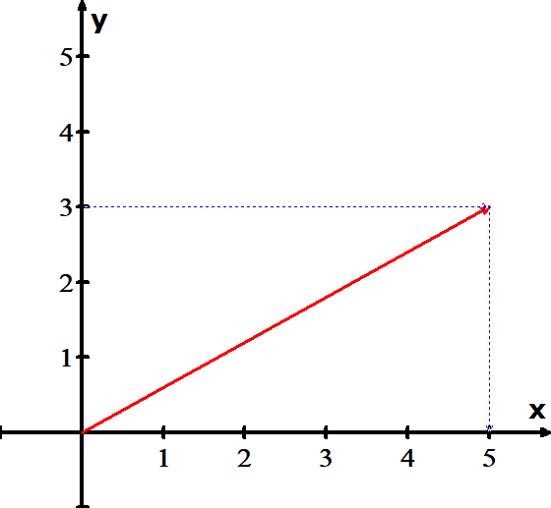
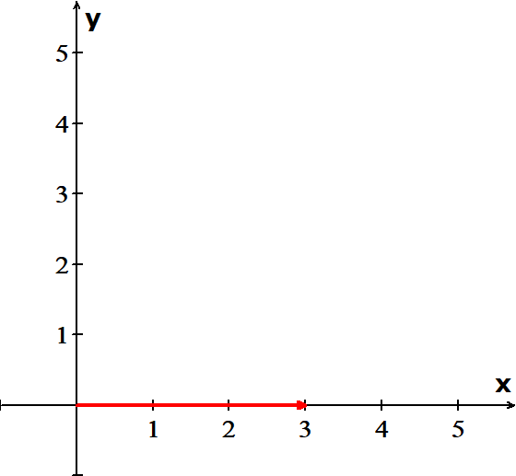
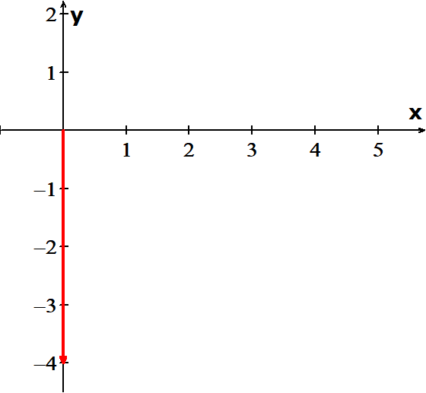
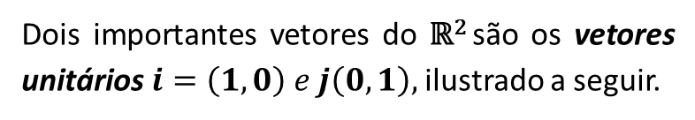






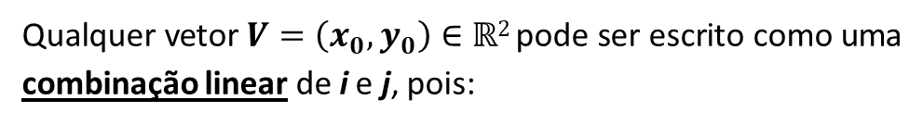


OS VETORES UNITÁRIOS i e j.
Qualquer vetor $V=\left(x_{0}, y_{0}\right)∈$ ℝ² pode ser escrito como uma combinação linear de i e j, pois:
Dois importantes vetores do ℝ² são os vetores unitários $i=\left(1, 0\right) e j\left(0, 1\right),$ilustrado a seguir.
$$V=\left(x_{0},y_{0}\right)=\left(x_{0}, 0\right)+\left(0,y_{0}\right)=x_{0}\left(1, 0\right)+ y_{0}\left(0, 1\right)=x_{0}i+y_{0}j$$
$$j$$
$$y_{0}j$$
$$V=\left(x_{0}, y_{0}\right)=x_{0}i+y_{0}j$$
$$i$$
$$x_{0}i$$
Exemplo 7 – O vetor $u=(5, 3)$ pode ser escrito como $u=5i+3j;$ o vetor $v=(3, 0)$ pode ser escrito como $v=3i$ e o vetor $w=(0, −4)$ pode ser escrito como $w=−4j.$
$\vec{u}=\left(5, 3\right)=5i+3j$
$$v=\left(3, 0\right)=3i$$
$w=\left(0, −4\right)=−4j$
Professor
Júlio Corgozinho

Slide 12
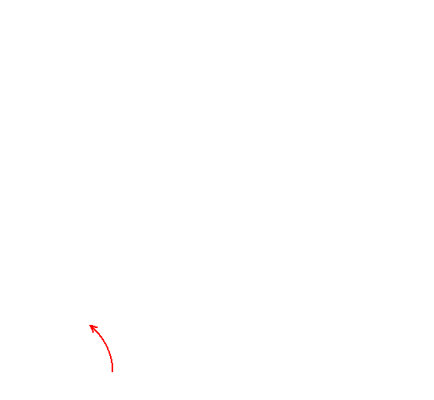











DECOMPOSIÇÃO DE UM VETOR EM SUAS COMPONENTES.
Conhecidos o módulo, a direção e o sentido de um vetor, podemos determinar suas componentes da seguinte maneira:
Posicionamos sua origem na própria origem do sistema e determinamos o ângulo formado entre o segmento orientado e a direção positiva do eixo das abscissas, conforme figura:
importante ressaltar que o comprimento do segmento orientado que representa o vetor é dado pelo seu módulo |$\vec{v}$|.
Segmento orientado - vetor
$$y$$
Observamos que:
Módulo
A sua direção e seu sentido são indicados pelo ângulo θ formado pelo vetor (isto é, pelo segmento orientado que o representa) e pelo eixo das abscissas no sentido positivo.
$$\cos\left(θ\right)=\frac{x}{\left|\vec{v}\right|} e \operatorname{sen}\left(θ\right)=\frac{y}{\left|\vec{v}\right|}$$
|$\vec{v}$|
$$x=\left|\vec{v}\right|cos\left(θ\right) e y=\left|\vec{v}\right|\operatorname{sen}\left(θ\right)$$
$$\vec{v}=\left(x, y\right)=\left(\left|\vec{v}\right|cos\left(θ\right),\left|\vec{v}\right|\operatorname{sen}\left(θ\right) \right)$$
θ
$$x$$
Ângulo formado pela abscissa e o vetor
Exemplo...
Professor
Júlio Corgozinho

Slide 13





















Exemplo...
Exemplo 8 – Determine as componentes do vetor $\vec{v }$com magnitude 4 e direção N45ºO.
Solução: Para auxiliar, veja a Figura a seguir. A direção N45ºO é obtida da seguinte maneira:
⇒ A partir da direção norte, giramos 45º na direção oeste.
A direção N45ºO
Vetor no sistema de eixos.
$$y$$
$$2\sqrt{2}$$
$$\vec{v }=\left(x, y\right)=\left(4cos\left(\frac{3π}{4}\right),4\operatorname{sen}\left(\frac{3π}{4}\right) \right)→$$
$$45°$$
$$4$$
$$\vec{v }=\left(x, y\right)=\left(−2\sqrt{2}, 2\sqrt{2}\right)→−2\sqrt{2} i+2\sqrt{2} j$$
$$x$$
$$−2\sqrt{2}$$
Agora é a sua vez...
Professor
Júlio Corgozinho

Slide 14




























1) Na figura abaixo, as forças que atuam no ponto O têm módulos $\left|F_{1}\right|=7\sqrt{2} , \left|F_{2}\right|=6\sqrt{2} e\left|F_{3}\right|=8.$
Dados:
$$F_{1(x)}=7\sqrt{2} cos\left(\frac{π}{4}\right)=7\sqrt{2}\frac{\sqrt{2}}{2}=7$$
Determine a força resultante $F_{1}+F_{2}+F_{3}$.
$$F_{1}$$
$$\cos\left(\frac{π}{4}\right)=sen\left(\frac{π}{4}\right)=\frac{\sqrt{2}}{2}$$
$$cos\left(\frac{3π}{4}\right)=−\frac{\sqrt{2}}{2}$$
$$sen\left(\frac{3π}{4}\right)=\frac{\sqrt{2}}{2}$$
$$F_{1(y)}=7\sqrt{2} sen\left(\frac{π}{4}\right)=7\sqrt{2}\frac{\sqrt{2}}{2}=7$$
$$F_{2}$$
$$F_{2(x)}=6\sqrt{2} cos\left(\frac{3π}{4}\right)=6\sqrt{2}\left(−\frac{\sqrt{2}}{2}\right)=−6$$
$$y_{1}$$
$$F_{1}$$
$$F_{2}$$
$$F_{2(y)}=6\sqrt{2} sen\left(\frac{3π}{4}\right)=6\sqrt{2}\left(\frac{\sqrt{2}}{2}\right)=6$$
$$y_{2}$$
$$\frac{3π}{4}$$
$$cos\left(π\right)=−1$$
$$sen\left(π\right)=0$$
$$F_{2}$$
$$F_{3(x)}=8 cos\left(π\right)=8\left(−1\right)=−8$$
$$F_{3}$$
$$π$$
$$\frac{π}{4}$$
$$F_{3(y)}=8 sen\left(π\right)=8\left(0\right)=0$$
$$x_{3}$$
$$x_{2}$$
$$O$$
$$x_{1}$$
Resposta: (-7, 13)
$${F_{R}=F}_{1}+F_{2}+F_{3}→$$
$$\left(7,7\right)+\left(−6,6\right)+\left(−8,0\right)→F_{R}=(−7,13)$$
Referência bibliográfica:
SANTOS, F. J; FERREIRA, S. F. Geometria Analítica. ISBN 978-85-7780-482-5. Porto Alegre: Bookman, 2010.
Professor
Júlio Corgozinho

Slide 15




2) Dados os quatro vetores mostrados na figura, determine:
a) as componentes horizontal e vertical de cada vetor;
a)
a_{x} = 6 cm; a_{y} = 6 cm;
b_{x} = 2; b_{y} = -2 cm
c_{x} = 0 cm; c_{y} = -8 cm;
d_{x} = 4 cm; d_{y} = 0 cm
b)
R_{x} = 12 cm; R_{y} = -4 cm
c)
$4\sqrt{10}≅12,6 cm$
b) as componentes horizontal e vertical do vetor resultante;
c) o módulo do vetor resultante.
$$1$$
$$1$$
Professor
Júlio Corgozinho

Slide 16




Atividade...
1) Determine o módulo do vetor resultante (soma) dos três vetores dados na figura.
2) Determine o módulo do vetor soma dos vetores R_{x} e R_{y}, conforme mostra a figura em que a = 10, b = 15 e c = 11.
3) Determine o módulo do vetor soma dos três vetores da figura. Considere a = b = c = 5.
$$2 cm$$
Dados: (sen 30° = 0.5; cos 30° = 0,87).
Professor
Júlio Corgozinho

Slide 17


COMPLEMENTO DE DADOS SOBRE A REGRA DO PARALELOGRAMO.
Vejamos como determinar o módulo do vetor soma de dois vetores, $\vec{a}$ e $\vec{b}$, que formam entre si um ângulo θ qualquer:
Lembrete no slide 4
Mais adiante veremos como somar dois vetores não perpendiculares, usando método algébrico por componentes ou o método trigonométrico usando a Lei dos Cossenos.
Professor
Júlio Corgozinho

Slide 18

















Sem alterar o módulo, a direção e o sentido de cada vetor, desenhamos os dois vetores com suas origens coincidentes.
$$\vec{b}$$
$$\vec{a}$$
$$\vec{a}$$
$$θ$$
$$\vec{b}$$
A partir da extremidade do vetor $\vec{a}$, traçamos um segmento de reta paralelo ao vetor $\vec{b}$. Em seguida, a partir da extremidade do vetor $\vec{b}$, traçamos um outro segmento paralelo ao vetor $\vec{a}$.
O vetor soma é obtido pela ligação do ponto de origem comum dos vetores ao ponto de cruzamento dos segmentos de reta traçados.
Sendo θ o ângulo formado entre os vetores $\vec{a}$ e $\vec{b}$, calculamos os módulos do vetor soma através da expressão:
$$s^{2}=a^{2}+b^{2}+2ab\cos{θ}$$
Lei dos cossenos...
Exemplo...
Professor
Júlio Corgozinho

Slide 19








Exemplo...
Como exemplo numérico, vamos considerar que os vetores a e b possuam módulos, dados por a = 6 u e b = 8 u, e que o ângulo entre eles seja θ = 60°. Nesse caso, o módulo do vetor soma (s) vale:
$$s=\sqrt{{\left(6\right)}^{2}+{\left(8\right)}^{2}+2\left(6\right)\left(8\right)\left(0.5\right)}⇒s=\sqrt{148}≅12,17$$
Casos particulares da regra do paralelogramo:
$$s^{2}=a^{2}+b^{2}+2ab\cos{θ}$$
Ângulo θ = 0°
Ângulo θ = 90°
Ângulo θ = 180°
$$s=a+b$$
$$s^{2}=a^{2}+b^{2}$$
$$s=\left|a−b\right|$$
Professor
Júlio Corgozinho

Slide 20


COORDENADAS CARTESIANAS NO ESPAÇO.
Estudamos no conteúdo anterior o sistema de coordenadas no plano, que estabelece uma bijeção entre os pontos do plano e os pares ordenados de números reais. Cada ponto do espaço tem coordenadas únicas (a, b, c) em relação aos eixos. Denotamos o conjunto de todos esses ternos (a, b, c) por ℝ³.
Professor
Júlio Corgozinho

Slide 21




Os planos coordenados em ℝ³ são definidos colocando uma das coordenadas igual a zero.
O plano xy consiste nos pontos (a, b, 0) e é definido pela equação z = 0.
Analogamente, $x=0$ define o plano yz consistindo nos pontos (0, b, c).
y = 0 define o plano xz consistindo nos pontos (a, 0, c).
Professor
Júlio Corgozinho

Slide 22




















Os planos coordenados dividem ℝ³ em oito octantes (analogamente aos quatro quadrantes do plano). Cada octante corresponde a uma combinação possível de sinais das coordenadas.
Como em duas dimensões, deduzimos a fórmula da distância em ℝ³ do Teorema de Pitágoras.
A distância$\vec{PQ}=\left|Q−P\right|$entre dois pontos $P=\left(a_{1}, b_{1},c_{1}\right) e Q=(a_{2},b_{2},c_{2})$ é:
$$\left|Q−P\right|=\sqrt{{\left(a_{2}−a_{1}\right)}^{2}+{\left(b_{2}−b_{1}\right)}^{2}+{\left(c_{2}−c_{1}\right)}^{2} }$$
$$P_{2}\left(3, 5, 8\right)$$
Exemplo: Determine o módulo do vetor $\vec{P_{1}P_{2}}$ , sabendo que${ P}_{1}\left(1, 2, 3\right) e P_{2}\left(3, 5, 8\right).$
$$\sqrt{38 }$$
$$8−3=5$$
$$\left|P_{2}−P_{1}\right|=\sqrt{{\left(3−1\right)}^{2}+{\left(5−2\right)}^{2}+{\left(8−3\right)}^{2} }→$$
$${ P}_{1}\left(1, 2, 3\right)$$
$$\sqrt{13 }$$
$$\left|P_{2}−P_{1}\right|=\sqrt{{\left(2\right)}^{2}+{\left(3\right)}^{2}+{\left(5\right)}^{2} }→$$
$$\left|\vec{P_{1}P_{2}}\right|=\sqrt{38 }$$
Professor
Júlio Corgozinho

Slide 23


























VETORES NO ℝ³.
Um vetor v do ℝ³ é definido por uma tripla (terno) ordenada (x, y, z) de números reais.
$$z$$
Na representação desse vetor no sistema de coordenadas cartesianas fica subentendido que sua origem é a própria origem do sistema e sua extremidade é o ponto (x, y, z).
Os números reais x, y e z são chamados de componentes ou coordenadas de v = (x, y, z).
$$\vec{v}=(x,y,z)$$
MÓDULO (MAGNITUDE OU NORMA).
A magnitude ou módulo do vetor v, denotado |v|, é o comprimento do segmento orientado. Logo, pelo Teorema de Pitágoras:
$$y$$
$$x$$
$${\vec{v}}^{ 2}={\left(\sqrt{x^{2}+y^{2} }\right)}^{2}+z^{2}$$
$$\vec{v}$$
$$(0,0,0)$$
$$z$$
$$y$$
$${\vec{v}}^{ 2}=x^{2}+y^{2}+z^{2}$$
$$\sqrt{x^{2}+y^{2}}$$
$$x$$
$${\vec{v}}^{ }=\sqrt{x^{2}+y^{2}+z^{2}}$$
Em particular, se $\left|\vec{v}\right|=1$ dizemos que $\vec{v}$ é um vetor unitário.
Professor
Júlio Corgozinho

Slide 24

















OPERAÇÕES COM VETORES ℝ³.
DE MODO SEMELHANTE AO ℝ².
Sejam:
$$v=\left(x_{1},y_{1},z_{1}\right) e w=(x_{2},y_{2},z_{2})$$
⇒ Se são iguais:
$$x_{1}=x_{2}, { y}_{1}=y_{2}, { z}_{1}=z_{2}$$
⇒ Adição
v + w = $(x_{1}+x_{2},{ y}_{1}+y_{2}, { z}_{1}+z_{2})$;
⇒ Multiplicação por escalar
$$αv=\left({αx}_{1},{αy}_{1},αz_{1}\right)$$
VERSOR:
$$V_{u}=\frac{1}{\left|v\right|}∙v=\frac{1}{\sqrt{x^{2}+y^{2}+z^{2}}}∙v=\left(\frac{x}{\sqrt{x^{2}+y^{2}+z^{2}}}, \frac{y}{\sqrt{x^{2}+y^{2}+z^{2}}},\frac{z}{\sqrt{x^{2}+y^{2}+z^{2}}}\right).$$
VETOR DEFINIDO POR DOIS PONTOS:
Dois pontos $A(x_{1},y_{1},z_{1})$ e $B(x_{2},y_{2},z_{2})$ do ℝ³ definem dois vetores:
$$\vec{AB}=\left(x_{2}−x_{1},y_{2}−y_{1},z_{2}−z_{1}\right);$$
$\vec{BA}=\left(x_{1}−x_{2},y_{1}−y_{2},z_{1}−z_{2}\right).$
COMBINAÇÃO LINEAR.
Uma combinação linear dos vetores v₁, v₂, ...v_{n} ∈ ℝ³ é um vetor da forma:
$$V=α_{1}V_{1}+α_{2}V_{2}+…+α_{n}V_{n} ,$$
em que α₁, α₂, ...α_{n} são escalares (constantes) reais.
Exemplo 1 – Dados $V_{1}=\left(1, 2, 3\right), V_{2}=\left(−1, 0, 4\right)e V_{3}=(0, 2, 3)$ determine $2V_{1}+3V_{2}+4V_{3}$.
$$2\left(1,2,3\right)+3\left(−1, 0, 4\right)+4\left(0, 2, 3\right)=\left(2, 4, 6\right)+\left(−3, 0, 12\right)+\left(0, 8, 12\right) =$$
$$\left(−1, 12, 30\right)$$
Professor
Júlio Corgozinho

Slide 25


















Exemplo 2 – Dados $V_{1}=\left(1, 1, −2\right), V_{2}=\left(1, 0, 1\right)e V_{3}=(3, 0, 1)$ determine os escalares C₁, C₂ e C₃, tais que:
$$c_{1}V_{1}+c_{2}V_{2}+c_{3}V_{3}=\left(−11, 3,−4\right)$$
$$c_{1}=3$$
$$c_{2}=10$$
$$c_{3}=−8$$
OS VETORES UNITÁRIOS i, j e k.
Qualquer vetor $V=\left(x_{0}, y_{0}, z_{0}\right)∈ℝ^{3}$ pode ser escrito como uma combinação linear de i, j e k pois:
vetores do $ℝ^{3}$ unitários
$$i=\left(1, 0,0\right)$$
$$V=\left(x_{0},y_{0},z_{0}\right)=\left(x_{0}, 0, 0\right)+\left(0,y_{0},0\right)+\left(0, 0,z_{0}\right)→$$
$$j=\left(0, 1,0\right)$$
$$V=x_{0}\left(1, 0, 0\right)+ y_{0}\left(0, 1,0\right)+z_{0}\left(0, 0,1\right)→$$
$$k=\left(0, 0,1\right)$$
$$V=x_{0}i+y_{0}j+z_{0}k$$
$$k$$
$$z_{0}k$$
$$j$$
$$V=x_{0}i+y_{0}j+z_{0}k$$
$$i$$
$$y_{0}j$$
$$x_{0}i$$
Professor
Júlio Corgozinho

Slide 26


Desejo ótimos estudos a todos!!
Prof. Júlio Corgozinho

